Slide 1
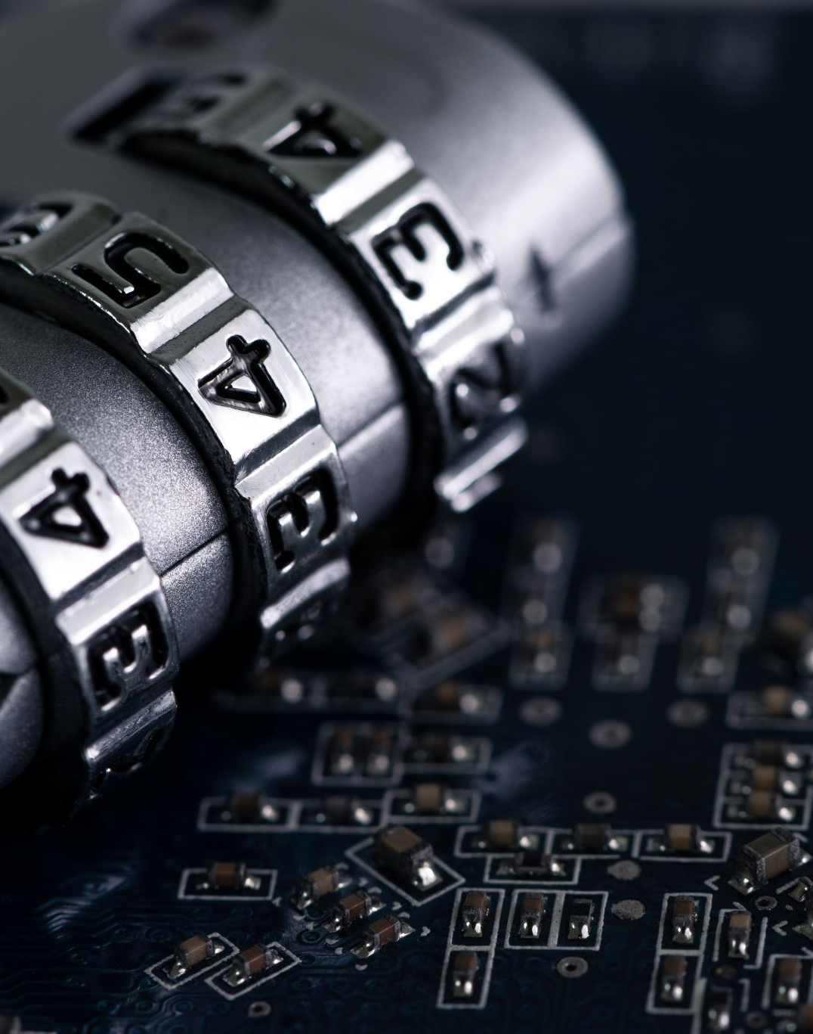
Computer Forensics
Presente par : M. Hanga jean Francois
Notes:
Mesdames et messieurs, imaginez : ce matin, votre organisation découvre que 50 Go de données sensibles ont été exfiltrés. Les logs montrent une activité suspecte à 3h du matin. Comment retrouver le coupable ? Comment prouver ce qui s'est passé ? C'est exactement le défi du forensic numérique. Aujourd'hui, 95% des preuves dans les enquêtes criminelles sont numériques. Chaque clic, chaque connexion, chaque fichier supprimé laisse une trace - et ces traces sont autant de preuves potentielles qui peuvent faire la différence entre l'impunité et la justice.

Slide 2
Idée maitresse
L’objectif est de présenter les méthodes, les processus et l’importance du forensic dans le domaine du numérique, en retraçant son évolution depuis ses origines jusqu’à son rôle dans l’établissement de preuves devant un jury.

Slide 3
Plan de la présentation
Présentation du Forensic
Les méthodes d’usages
Les cas pratiques
Avancées du Forensic et de l’IA

Slide 4
Un cas qui a marqué l'histoire
2016 : Piratage du Comité National Démocrate (USA)
19 000 emails volés, élection présidentielle compromise
La question : Comment prouver qui était derrière ?
Notes:
Commençons par un cas concret qui illustre parfaitement les enjeux. En 2016, le piratage du DNC a bouleversé une élection présidentielle. Mais au-delà du scandale politique, c'est un cas d'école de forensic. Les enquêteurs ont dû analyser des téraoctets de données, reconstituer une chronologie précise, identifier les outils utilisés et remonter aux auteurs - tout en préservant la valeur probante des preuves. Cet exemple nous montre que le forensic n'est pas juste technique : c'est géopolitique, juridique et stratégique.

Slide 5
Digital Forensic = Science de la preuve numérique
4 piliers fondamentaux :
Contexte actuel explosive :
Collecte - Saisir sans altérer
Préservation - Garantir l'intégrité
Analyse - Révéler l'invisible
Présentation - Convaincre devant un juge
4 milliards de cyberattaques/jour (Kaspersky 2024)
95% des preuves criminelles sont numériques
Coût moyen d'une violation : 4,45M$ (IBM 2024)
Notes:
Le forensic numérique, c'est la criminalistique du 21e siècle. Mais attention - contrairement à la police scientifique traditionnelle, nous travaillons sur des preuves volatiles qui peuvent disparaître en une fraction de seconde. Un redémarrage d'ordinateur peut effacer la RAM, un malware peut s'autodétruire, un suspect peut chiffrer ses données. C'est pourquoi nos méthodes doivent être d'une rigueur absolue. La moindre erreur de procédure peut rendre une preuve irrecevable devant un tribunal.

Slide 6
D'hier à aujourd'hui : une discipline en mutation
📚 1980s : Les pionniers
Premiers ordinateurs personnels
Méthodes artisanales
Cas fondateur : Affaire "414s" (1983) - premiers hackers poursuivis
💾 1990s-2000s : Professionnalisation
Standardisation des procédures
Cas marquant : MafiaBoy (2000) - 15 ans, paralyse Yahoo, Amazon, CNN
Coût estimé : 1,7 milliard de dollars de pertes
🌐 2010s-aujourd'hui : L'ère du Big Data
Cloud, IoT, IA : nouveaux défis
Volumes exponentiels de données
Révolution : Techniques d'analyse automatisée
Notes:
L'histoire du forensic reflète l'évolution de notre société numérique. Dans les années 80, analyser un disque dur de 10 Mo prenait des jours. Aujourd'hui, nous devons traiter des téraoctets en quelques heures. L'affaire MafiaBoy est emblématique : un adolescent canadien qui, depuis sa chambre, a causé plus de dégâts que bien des catastrophes naturelles. Cela nous rappelle que dans le cyberespace, la géographie ne compte plus. Un attaquant peut être n'importe où dans le monde - d'où l'importance cruciale des preuves numériques pour établir la responsabilité.

Slide 7
Enjeux multiples, impacts critiques
🏢 Secteur Civil :
Protection du patrimoine informationnel
Conformité réglementaire (RGPD, SOX, HIPAA)
Assurance et responsabilité
Exemple : Equifax 2017 - 147M de victimes, 700M$ d'amende
🎖️ Domaine Militaire/Étatique :
Sécurité nationale et secrets d'État
Attribution d'attaques (guerre hybride)
Contre-espionnage industriel
Exemple : Stuxnet (2010) - cyber-arme contre l'Iran
🔗 Convergence des enjeux :
Infrastructures critiques communes
Menaces transversales (APT)
Coopération public/privé nécessaire
Notes:
La distinction civil/militaire s'estompe dans le cyberespace. Prenez Stuxnet : cette cyber-arme développée par les États-Unis et Israël a utilisé des vulnérabilités dans des logiciels civils pour cibler des centrifugeuses iraniennes. Ou Sony Pictures : attaqué prétendument par la Corée du Nord pour un simple film, mais avec des techniques dignes d'un service de renseignement. Cette convergence explique pourquoi les méthodes forensiques développées dans un contexte sont rapidement adaptées dans l'autre. Pour HELIOS, cela signifie que maîtriser le forensic, c'est maîtriser un savoir-faire stratégique transversal.

Slide 8
La méthode scientifique appliquée au numérique
IDENTIFICATION →PRÉSERVATION →COLLECTE → ANALYSE → RAPPORT
↓ ↓ ↓ ↓ ↓
Que s'est-il Figer l'état Extraire les Révéler Présenter
passé ? des systèmes preuves les faits les preuves

Slide 9
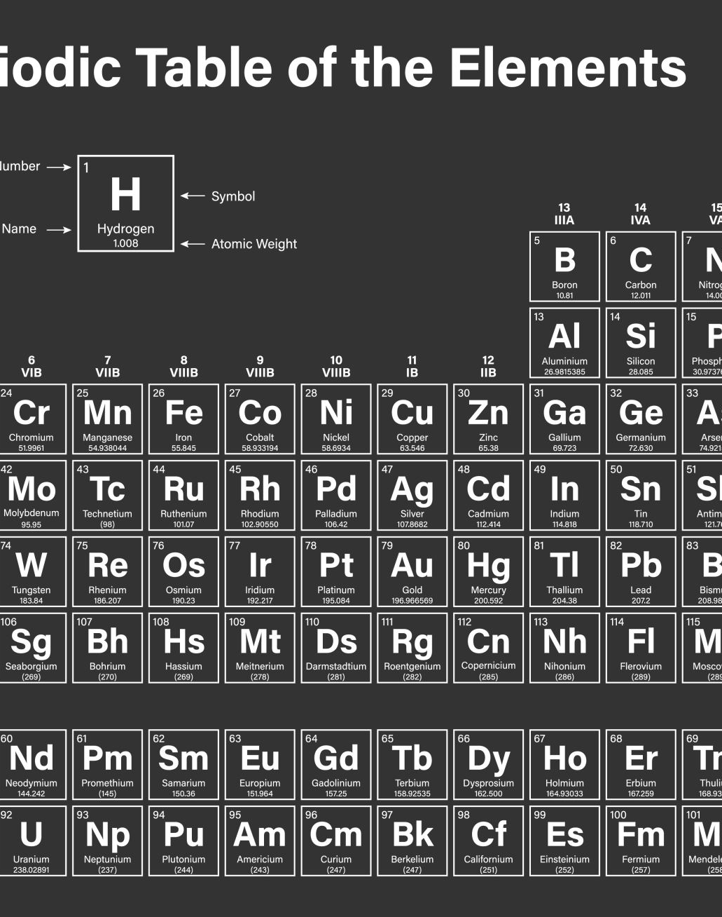
La méthode scientifique appliquée au numérique
Principe cardinal : Chain of Custody
Traçabilité complète de chaque preuve
Intégrité cryptographique (hashs SHA-256)
Documentation exhaustive
Objectif :Admissibilité juridique
Notes:
Cette méthodologie n'est pas négociable. Chaque étape doit être documentée avec une précision chirurgicale. Pourquoi ? Parce qu'un avocat de la défense compétent cherchera la moindre faille procédurale pour faire rejeter les preuves. J'ai vu des enquêtes de plusieurs mois anéanties parce qu'un hash n'avait pas été correctement calculé ou qu'un transfert de preuve n'était pas documenté. La 'Chain of Custody', c'est notre ADN professionnel. Sans elle, même la preuve la plus accablante devient inutile.

Slide 10
Phase critique : les premières heures comptent
Sources d'alerte typiques :
Systèmes SIEM (corrélation automatique)
Antivirus/EDR (comportements suspects)
Utilisateurs (performances dégradées)
Audit externe/interne
Signalement de tiers (banques, clients)
Indicateurs techniques (IOCs) :
Trafic réseau anormal (volume, destinations)
Processus inconnus en mémoire
Modifications de fichiers système
Logs d'authentification suspects
Connexions à des IP malveillantes
Facteur temps critique :
Preuves volatiles (RAM : quelques minutes)
Auto-destruction de malwares
Rotation des logs
Règle d'or : Agir vite, mais sans précipitation
Notes:
L'identification, c'est souvent le maillon faible. Savez-vous qu'en moyenne, une intrusion reste indétectée 287 jours ? Imaginez : pendant presque 10 mois, un attaquant peut explorer vos systèmes, voler vos données, installer des portes dérobées. C'est pourquoi les outils comme Splunk ou QRadar sont cruciaux : ils corrèlent automatiquement des milliers d'événements pour détecter des patterns suspects. Mais attention au paradoxe : plus vous avez d'alertes, plus vous risquez de passer à côté de la vraie menace. Un bon analyste forensic doit savoir distinguer le signal du bruit.
**Outils essentiels :**
- **SIEM :** Splunk, IBM QRadar, ArcSight
- **Network monitoring :** Zeek, Suricata, Nagios
- **Endpoint detection :** CrowdStrike, SentinelOne
- **Threat intelligence :** VirusTotal, MISP, AlienVault OTX

Slide 11
Préserver = Prouver
Objectifs impératifs :
Arrêter la dégradation des preuves
Empêcher la contamination
Maintenir l'état exact au moment de l'incident
Créer une "photographie" numérique inaltérable
Techniques de préservation :
Mémoire vive (RAM) - URGENCE ABSOLUE**
Extraction avant extinction (ordre de volatilité)
Outils : Volatility, DumpIt, FTK Imager
Temps limite : quelques minutes maximums
Stockage permanent**
Image bit-à-bit (clonage forensique)
Write-blockers matériels obligatoires
Calcul d'empreintes cryptographiques
Notes:
"La préservation, c'est notre moment de vérité. Une fois qu'un système est éteint ou redémarré, certaines preuves disparaissent à jamais. C'est pourquoi nous avons développé un 'ordre de volatilité' : d'abord la RAM, puis les caches, les connexions réseau, etc. J'ai vu des enquêtes échouer parce qu'un technicien bien intentionné avait redémarré un serveur 'pour voir s'il marchait mieux'. Résultat : perte de toutes les preuves en mémoire, y compris potentiellement l'identité de l'attaquant."
**Piège fréquent :** "Mais pourquoi ne pas juste copier les fichiers suspects ?" - Erreur fatale ! Une simple copie ne preserve ni les métadonnées complètes, ni l'espace disque non alloué où se cachent souvent les preuves les plus importantes.

Slide 12
De la donnée brute à la preuve structurée
Sources multiples à investiguer :
Systèmes locaux
Disques durs/SSD (données actives + effacées)
Mémoire vive (processus, connexions, clés de chiffrement)
Registres système (Windows) / Logs (Linux/Mac)
Fichiers temporaires et caches
Infrastructure réseau
Routeurs, commutateurs, pare-feux
Serveurs proxy et DNS
Systèmes de détection d'intrusion (IDS/IPS)
Goldmine :Captures de paquets (PCAP)
Services cloud et externes**
Messagerie (Office 365, Gmail)
Stockage cloud (OneDrive, Dropbox)
Réseaux sociaux et communications
Systèmes de paiement électronique
Notes:
"La collecte, c'est notre phase de 'crime scene investigation' numérique. Mais contrairement à CSI, nos indices ne sont pas visibles à l'œil nu. Saviez-vous qu'un disque dur de 1 To peut contenir jusqu'à 500 millions de pages de texte ? Et que même après suppression, les données restent souvent récupérables pendant des mois ?"
**Exemple concret :** "En 2019, lors d'une enquête sur une fraude interne, nous avons découvert que l'employé suspect avait supprimé tous ses emails compromettants. Mais grâce à l'analyse de l'espace disque non alloué, nous avons récupéré non seulement les emails, mais aussi leurs brouillons jamais envoyés - qui contenaient ses véritables intentions."
**Défi technique majeur :** Le chiffrement. Un suspect qui utilise BitLocker, FileVault ou VeraCrypt peut rendre ses données inaccessibles. D'où l'importance de la capture mémoire : les clés de chiffrement y sont parfois encore présentes.

Slide 13
L'art de faire parler les données
Techniques d'investigation avancées :
Analyse temporelle (Timeline)
Reconstitution chronologique précise
Corrélation d'événements multi-sources
Identification des patterns suspects
Outil star : Plaso/log2timeline
Recherche de fichiers cachés/effacés
Récupération dans l'espace non alloué
Analyse de la table des inodes
Reconstruction de fichiers fragmentés
Techniques : File carving, signature analysis
Investigation mémoire
Processus cachés et injectés
Connexions réseau masquées
Clés de chiffrement en RAM
Traces de rootkits
Notes:
"L'analyse, c'est notre phase 'Sherlock Holmes'. Nous devons reconstituer une histoire cohérente à partir d'indices épars. Prenons un exemple : vous trouvez un fichier suspect créé à 14h32. Mais en analysant les logs réseau, vous découvrez une connexion vers un serveur russe à 14h31. Coïncidence ? L'analyse des métadonnées du fichier révèle qu'il contient des données client. Soudain, vous avez peut-être une exfiltration en cours."
**Piège cognitif :** "Attention au biais de confirmation ! Il est tentant de chercher des preuves qui confirment notre première hypothèse. Un bon investigateur forensic remet constamment en question ses conclusions et cherche des explications alternatives."
**Cas concret récent :** "En 2023, nous avons eu une enquête sur ce qui semblait être une attaque ransomware. L'analyse approfondie a révélé que c'était en fait une tentative de dissimuler un vol interne - l'employé avait utilisé un ransomware pour masquer le vol de données client."

Slide 14
Transformer les indices en preuves
Construction du récit d'attaque :
Kill Chain Analysis (Lockheed Martin)
1. Reconnaissance- Collecte d'informations
2. Weaponization - Création de l'arme cyber
3. Delivery - Vecteur d'attaque (email, web, etc.)
4. Exploitation - Exécution du payload
5. Installation - Persistance dans le système
6. C2 Communication - Canal de contrôle
7. Actions on Objectives - Exfiltration/destruction
MITRE ATT&CK Framework
Cartographie des techniques d'attaque
Attribution aux groupes APT connus
Identification des IOCs (Indicators of Compromise)
Avantage : Langage commun international
Timeline reconstruction
T-30j: Email de phishing reçu
T-0: Clic sur lien malveillant
T+2min: Téléchargement de malware
T+1h: Élévation de privilèges
T+2j: Installation de backdoor
T+1sem: Reconnaissance interne
T+2sem: Exfiltration des données
Notes:
Validation des hypothèses**
- Recherche de preuves contradictoires
- Tests sur environnement similaire
- Peer review avec d'autres experts
- **Principe :** Une seule preuve ne fait pas une certitude
"L'interprétation, c'est où l'expertise fait la différence. N'importe qui peut lancer Autopsy et voir des fichiers. Mais comprendre que tel processus anormal lancé à 3h du matin correspond à une technique d'évasion documentée par le groupe Lazarus - ça, c'est de l'expertise."
**Exemple de corrélation complexe :** "Nous avions un cas où l'attaquant avait soigneusement effacé ses traces. Mais il avait oublié un détail : les logs de l'imprimante réseau. En corrélant les heures d'impression avec les logs de connexion, nous avons pu identifier qu'il imprimait des documents sensibles pendant ses intrusions nocturnes."
**Erreur fréquente :** "Confondre corrélation et causalité. Deux événements simultanés ne sont pas forcément liés. Il faut toujours chercher le mécanisme causal qui les relie."

Slide 15
Convaincre : de l'expertise technique au discours juridique
Structure type du rapport forensic :
1. Executive Summary
Synthèse en langage métier
Impact et recommandations prioritaires
Public : Direction, assureurs, juristes
2. Contexte et méthodologie
Circonstances de l'enquête
Outils et procédures employés
Limites de l'investigation
Objectif : Crédibilité technique
3. Findings détaillés
Chronologie précise des événements
Preuves techniques avec références
Chain of custody documentée
Format : Factuel et vérifiable
4. Conclusions et recommandations
Attribution (qui, quoi, quand, comment)
Mesures correctives immédiates
Améliorations de sécurité
Ton : Objectif et constructif
Notes:
"Le meilleur rapport forensic du monde est inutile s'il n'est pas compris. J'ai appris qu'un juge ne s'intéresse pas à la beauté technique de votre analyse de malware - il veut savoir si l'accusé est coupable ou non, avec quel degré de certitude."
**Règle d'or :** "Un rapport forensic doit pouvoir être relu par un autre expert dans 5 ans et aboutir aux mêmes conclusions. C'est le test de la reproductibilité scientifique."
**Piège de l'overconfidence :** "Attention aux conclusions trop tranchées. Dans notre domaine, il y a rarement 100% de certitude. Mieux vaut dire 'les éléments convergent vers...' que 'il est certain que...'. Un bon expert sait exprimer ses doutes."
**Conseil pratique :** "Préparez toujours une version 'ascenseur' de vos conclusions - 30 secondes pour convaincre un décideur. Si vous n'arrivez pas à résumer votre enquête en une minute, c'est que vous ne l'avez pas assez comprise."

Slide 16
Arsenal technique : choisir la bonne arme
Solutions intégrées (tout-en-un) :
Autopsy (Gratuit/Open Source)
Interface graphique intuitive
Plugins extensibles
Timeline automatique
Idéal pour : Formation, PME, budgets limités
Limite : Performance sur gros volumes
EnCase Forensic (Guidance Software)
Standard de facto judiciaire
Scripting avancé (EnScript)
Support court certifié
Prix : ~3 000€/licence
Public : Police, grands cabinets
Notes:
"Le choix d'outils est crucial, mais attention au piège de la surenchère technologique. J'ai vu des équipes avec 10 000€ incapables de mener une enquête basique, et d'autres avec Autopsy gratuit résoudre des affaires complexes. L'outil ne fait pas l'expert - c'est l'inverse."
**Recommandation HELIOS :** "Commencez par maîtriser Autopsy et Volatility. Ils couvrent 80% des besoins, sont gratuits, et disposent d'une excellente documentation. Une fois l'expertise acquise, vous pourrez justifier l'investissement dans des outils commerciaux."
**Piège licensing :** "Attention aux modèles économiques. EnCase coûte cher à l'achat mais inclut le support et les mises à jour. X-Ways est moins cher mais chaque évolution majeure se paie. Calculez le TCO (Total Cost of Ownership) sur 3 ans."

Slide 17
Arsenal technique : choisir la bonne arme
Solutions intégrées (tout-en-un) :
Outils spécialisés par domaine :
X-Ways Forensics
Rapidité exceptionnelle
Faible empreinte mémoire
Interface "old school" mais efficace
Avantage : Rapport qualité/prix imbattable
Analyse disque/fichiers
FTK Imager : Acquisition et prévisualisation
Sleuth Kit : Analyse filesystem en ligne de commande
PhotoRec :Récupération de fichiers par signature
Investigation mémoire
Volatility : Framework d'analyse RAM (Python)
Rekall : Fork de Volatility, plus moderne
WinDbg : Debugger Microsoft pour dumps
Notes:
"Le choix d'outils est crucial, mais attention au piège de la surenchère technologique. J'ai vu des équipes avec EnCase à 10 000€ incapables de mener une enquête basique, et d'autres avec Autopsy gratuit résoudre des affaires complexes. L'outil ne fait pas l'expert - c'est l'inverse."
**Recommandation ELIOS :** "Commencez par maîtriser Autopsy et Volatility. Ils couvrent 80% des besoins, sont gratuits, et disposent d'une excellente documentation. Une fois l'expertise acquise, vous pourrez justifier l'investissement dans des outils commerciaux."
**Piège licensing :** "Attention aux modèles économiques. EnCase coûte cher à l'achat mais inclut le support et les mises à jour. X-Ways est moins cher mais chaque évolution majeure se paie. Calculez le TCO (Total Cost of Ownership) sur 3 ans."

Slide 18
Étude de cas : "L'employé modèle"
Contexte initial :
Investigation menée :
Victime : Banque régionale, 500 employés
Alerte : Audit interne détecte des virements suspects
Montant : 250 000F sur 18 mois
Suspect : Marie D., comptable depuis 15 ans, aucun antécédent
Phase 1 : Collecte (J+1 à J+3)
Image forensique du poste de travail
Extraction des logs Active Directory (18 mois)
Sauvegarde emails Exchange + archives PST
Récupération logs applicatifs (système bancaire)
Notes:
"Ce cas illustre parfaitement la puissance de l'analyse temporelle. Marie était très intelligente : elle n'agissait que le vendredi soir quand les contrôles étaient relâchés, et rectifiait le lundi matin. Sans l'analyse forensique, cette fraude aurait pu durer des années."

Slide 19
Étude de cas : "L'employé modèle"
Phase 2 : Analyse (J+4 à J+15)
Timeline reconstruction : 147 virements suspects identifiés
Pattern analysis : Toujours le vendredi 17h-19h
Corrélation : Emails de justification envoyés le lundi suivant
Découverte : Fichiers Excel cachés avec "comptabilité parallèle"
Phase 3 : Révélation (J+16)
Smoking gun : Email supprimé contenant RIB personnel
Méthode : Utilisation de comptes dormants clients décédés
Dissimulation : Crédit fictif compensatoire le lundi
Notes:
"Ce cas illustre parfaitement la puissance de l'analyse temporelle. Marie était très intelligente : elle n'agissait que le vendredi soir quand les contrôles étaient relâchés, et rectifiait le lundi matin. Sans l'analyse forensique, cette fraude aurait pu durer des années."
**Leçon technique :** "L'email 'supprimé' a été récupéré dans un fichier .pst archivé automatiquement par le système de backup. Marie pensait l'avoir effacé définitivement - elle ignorait que Exchange garde des copies multiples."
**Aspect humain :** "Marie était respectée de tous, considérée comme irréprochable. Cela nous rappelle que dans le forensic, il faut analyser les faits, pas les préjugés. Les données ne mentent pas - les humains si."

Slide 20
Étude de cas : "Le lundi noir"
Contexte dramatique :
Course contre la montre (72h) :
Victime : PME métallurgie, 80 employés, CA 15M€
Incident : Lundi 8h : tous fichiers chiffrés (.locked)
Demande : 50 000€ en Bitcoin sous 72h
Impact : Production arrêtée, commandes bloquées
H+2 : Containment d'urgence
Isolation réseau immédiate
Image mémoire serveurs critiques (Volatility)
Identification patient zéro : PC-COMPTA-03
Notes:
"Ce cas montre l'importance cruciale de la rapidité d'intervention. Les 72h de délai imposées par les ransomeurs ne nous laissaient aucun droit à l'erreur. Chaque heure comptait pour déterminer s'il fallait payer ou résister."

Slide 21
Étude de cas : "Le lundi noir"
Course contre la montre (72h) :
H+8 : Analyse initiale
Vecteur d'infection : Email phishing "facture impayée.pdf.exe"
Malware : Variant de Ryuk ransomware
Propagation : SMB lateral movement (EternalBlue)
Chiffrement : RSA-2048 + AES-256 (incassable)
H+24 : Investigation approfondie
Timeline précise : Infection vendredi 16h47, activation lundi 6h30
Exfiltration : 2,3 GB données sensibles vers IP roumaine
Persistance : Scheduled task + Registry keys
Anti-forensic : Tentative d'effacement logs Windows
Notes:
**Moment critique :** "À H+36, nous hésitions encore à recommander le paiement. C'est la découverte des Shadow Copies qui a changé la donne. Sans forensic approfondi, l'entreprise aurait probablement payé inutilement."

Slide 22
Étude de cas : "Le lundi noir"
Course contre la montre (72h) :
H+48 : Breakthrough technique
Découverte : Backup Shadow Copies partiellement préservées
Récupération : 78% des données critiques restaurables
Attribution : Groupe TA505 (TTPs confirmés par MITRE ATT&CK)
H+72 : Résolution
Décision : Pas de paiement de rançon
Restauration : 6 jours pour remise en service complète
Coût total : 120 000€ (vs 50 000€ demandés)
Notes:
**Leçon technique majeure :** "Le ransomware était programmé pour s'activer le lundi matin - maximum d'impact psychologique. Mais cette 'temporisation' nous a permis d'analyser la phase de reconnaissance qui avait eu lieu le vendredi. Ironie : la stratégie des attaquants a facilité notre enquête."
**Aspect économique :** "120 000€ de coût de récupération vs 50 000€ de rançon - mais avec la certitude de récupérer nos données et surtout, de ne pas financer le crime organisé. De plus, payer n'est jamais une garantie de récupération."

Slide 23
Étude de cas : "L'espion de proximité"
Contexte sensible :
Investigation forensic ciblée :
Organisation : Ministère, service classification Secret
Incident : Documents sensibles retrouvés chez concurrent privé
Suspect : Employé récemment muté, accès légitime aux données
Défi : Prouver l'exfiltration sans traces réseau
Phase 1 : Analyse des accès (J+1 à J+5)
Active Directory logs : Historique connexions 6 mois
DLP (Data Loss Prevention) : Alertes supports amovibles
Badging physique : Corrélation présence/accès système
Pattern analysis : Comportement inhabituel identifié
Notes:
"Ce cas démontre que même sans traces réseau, le forensic peut reconstituer une exfiltration. Les systèmes Windows gardent une mémoire très précise de tous les supports USB connectés - beaucoup l'ignorent, y compris les malfaiteurs."

Slide 24
Étude de cas : "L'espion de proximité"
Investigation forensic ciblée :
Phase 2 : Investigation matérielle (J+6 à J+12)
USB forensics : Analyse registre Windows (USBSTOR)
Artifacts recovery : Fichiers supprimés sur postes de travail
Timeline reconstruction : 47 connexions USB suspectes
File carving : Récupération fragments de documents sensibles
Phase 3 : Preuve définitive (J+13 à J+18)
Smoking gun : Métadonnées document avec username suspect
Corrélation temporelle : Copie fichier ↔ insertion USB ↔ sortie bâtiment
Validation technique : Test reproduction sur environnement identique
Chain of custody : Documentation complète pour procédure disciplinaire
Notes:
**Technique avancée :** "Nous avons utilisé l'analyse des 'Volume Shadow Copies' pour récupérer des versions antérieures de fichiers que le suspect croyait avoir effacés. Windows garde automatiquement des snapshots que peu d'utilisateurs connaissent."

Slide 25
Étude de cas : "L'espion de proximité"
Éléments probants découverts :
Résolution administrative :
Sanctions : Révocation habilitation + licenciement
Récupération : Documents retirés du domaine public
Prévention : Politique USB durcie, chiffrement obligatoire
Juridique : Poursuite pénale pour violation secret défense
Sanctions : Révocation habilitation + licenciement
Récupération : Documents retirés du domaine public
Prévention : Politique USB durcie, chiffrement obligatoire
Juridique : Poursuite pénale pour violation secret défense
Notes:
**Aspect psychologique :** "L'employé était convaincu que sans passage par email ou internet, son action était indétectable. Il ignorait que chaque action sur un système informatique laisse des traces multiples et redondantes."
**Innovation procédurale :** "Nous avons développé un script automatique qui corrèle les logs USB, les accès fichiers et les badges physiques. Ce qui prenait des semaines d'analyse manuelle se fait maintenant en quelques heures."

Slide 26
Les nouveaux défis du numérique
Explosion volumétrique :
Techniques anti-forensic adverses :
Big Data Challenge : Téraoctets à analyser (vs mégaoctets années 2000)
Cloud complexity : Données réparties multi-juridictions
IoT proliferation : Milliards d'objets connectés = milliards de preuves
Real-time requirement : Attentes de résultats immédiats
Chiffrement généralisé
Full disk encryption : BitLocker, FileVault omniprésents
Communication chiffrée : Signal, Telegram, ProtonMail
Perfect Forward Secrecy : Clés éphémères impossibles à récupérer
Contre-mesure : Cold boot attacks, TPM bypass, keyloggers
Notes:
Nous sommes dans une course technologique permanente avec les cybercriminels. Chaque nouvelle technique que nous développons génère une contre-mesure adverse. C'est l'éternelle bataille du glaive et du bouclier, mais accélérée par l'innovation numérique.

Slide 27
Les nouveaux défis du numérique
Techniques d'évasion
Destruction automatisée
Steganographie : Données cachées dans images/vidéos
Fileless malware : Attaques en mémoire uniquement
Living off the land : Utilisation d'outils système légitimes
Anti-VM : Détection environnements d'analyse
Auto-wiping malware : Effacement après mission
Dead man's switch : Destruction si pas de contact régulier
Secure deletion : Outils d'effacement cryptographiquement sûrs
Notes:
"Nous sommes dans une course technologique permanente avec les cybercriminels. Chaque nouvelle technique que nous développons génère une contre-mesure adverse. C'est l'éternelle bataille du glaive et du bouclier, mais accélérée par l'innovation numérique."
**Réalité économique :** "Le forensic traditionnel 'artisanal' devient impossible à l'échelle actuelle. Une enquête qui coûtait 10 000€ en 2010 peut en coûter 100 000€ aujourd'hui à cause de la complexité et des volumes."
**Paradoxe temporel :** "Plus nous avons d'outils sophistiqués, plus les enquêtes prennent du temps. Pourquoi ? Parce que la quantité de données à analyser croît plus vite que nos capacités d'analyse."
**Vision prospective :** "Dans 5 ans, nous analyserons probablement plus avec l'IA qu'avec l'expertise humaine. Mais l'interprétation finale, l'intuition de l'enquêteur, restera irremplaçable."

Slide 28
L'IA : révolution ou évolution ?
Applications IA prometteuses :
Automated Analysis
Pattern recognition : Détection anomalies dans téraoctets de logs
Malware classification : Identification automatique familles/variants
Timeline reconstruction : Corrélation automatique multi-sources
False positive reduction : Filtrage intelligent des alertes
Natural Language Processing**
Email analysis : Détection sentiment, intention, tromperie
Chat forensics : Analyse conversations criminelles
Document clustering : Regroupement automatique par thématique
Multilingual support : Traduction et analyse cross-linguistique
Notes:
"L'IA en forensic, c'est comme avoir un assistant surpuissant mais parfois naïf. Elle peut analyser en minutes ce qui nous prendrait des semaines, mais elle peut aussi se tromper spectaculairement sur des détails évidents pour un humain."
**Exemple concret :** "Nous avons testé un algorithme de détection de malware qui affichait 99,8% de précision sur notre dataset. Magnifique ! Sauf qu'il classait tous les exécutables Windows comme malveillants parce que notre dataset d'entraînement ne contenait que des malwares..."
**Perspective réaliste :** "L'IA ne va pas remplacer l'expert forensic, mais l'expert qui maîtrise l'IA va remplacer celui qui ne la maîtrise pas. C'est un outil, pas une solution miracle."
**Recommandation stratégique :** "Investissez dans la formation IA de vos équipes dès maintenant. Dans 3 ans, savoir utiliser ces outils sera aussi indispensable que de savoir utiliser Wireshark aujourd'hui."

Slide 29
L'IA : révolution ou évolution ?
Limites et risques actuels :
Biais algorithmiques
Training data bias : IA reproduit préjugés datasets
False confidence : Résultats erronés présentés avec certitude
Black box problem : Impossibilité d'expliquer certaines décisions
Adversarial attacks : Manipulation intentionnelle des algorithmes
Défis légaux
Admissibilité : Tribunaux acceptent-ils preuves générées par IA ?
Explicabilité : Comment justifier une conclusion algorithmique ?
Responsabilité : Qui est responsable d'une erreur d'IA ?
Chain of custody : Comment documenter processus automatisé ?
Notes:
"L'IA en forensic, c'est comme avoir un assistant surpuissant mais parfois naïf. Elle peut analyser en minutes ce qui nous prendrait des semaines, mais elle peut aussi se tromper spectaculairement sur des détails évidents pour un humain."
**Exemple concret :** "Nous avons testé un algorithme de détection de malware qui affichait 99,8% de précision sur notre dataset. Magnifique ! Sauf qu'il classait tous les exécutables Windows comme malveillants parce que notre dataset d'entraînement ne contenait que des malwares..."
**Perspective réaliste :** "L'IA ne va pas remplacer l'expert forensic, mais l'expert qui maîtrise l'IA va remplacer celui qui ne la maîtrise pas. C'est un outil, pas une solution miracle."
**Recommandation stratégique :** "Investissez dans la formation IA de vos équipes dès maintenant. Dans 3 ans, savoir utiliser ces outils sera aussi indispensable que de savoir utiliser Wireshark aujourd'hui."

Slide 30
Conclusion : l'avenir du forensic numérique
Tendances technologiques majeures :
Quantum forensics
Menace : Chiffrement actuel obsolète
Opportunité : Nouvelles capacités d'analyse quantique
Préparation : Migration algorithmes post-quantiques
Timeline : 2030-2035 selon experts
AI-native investigations
Automated incident response : IA gère 80% des cas simples
Human-AI collaboration : Expert guide, IA exécute
Predictive forensics : Anticiper attaques avant qu'elles arrivent
Real-time analysis : Investigation simultanée à l'attaque

